Slide 1
Публикация в международном научном журнале
Руководство по истории научной публицистики, правам и обязанностям автора, и практические советы по подготовке научных работ

Slide 2

Роль научной публикации
Временная отметка, о первом авторе, зарегистрировавшим научные результаты
Регистрация
Рецензирование для обеспечения целостности и достоверности исследования
Сертификация
Распространение
Обеспечение возможности поделиться научными открытиями
Документирование научного прогресса для будущих поколений
Сохранение

Slide 3



Издательский цикл
Управление публ. заявками
30-60% отклонены > 7,000 редакторами
10 миллионов статей в архивах
Сохранение
500,000+ рецензентов
Управление рецензированием
>30 миллионов исследователей >из 180 стран >скачали 480 миллиона статей!
Издание и распространение
Около ½ миллиона приняты к публикации
Редактирование и подготовка
Производство
9.8 миллиона доступный статей

Slide 4




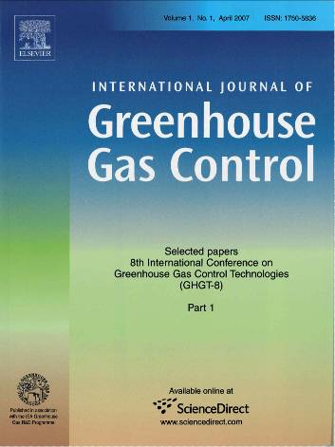

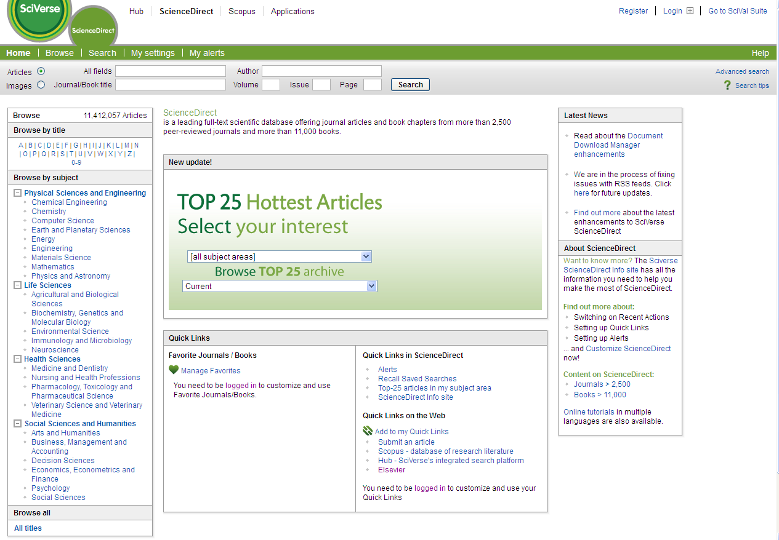

Способы публикации
Традиционные бумажные журналы
а также
Электронные платформы
Elsevier’s ScienceDirect
улучшают доступ
и распространение эл.журналов

Slide 5
Издание статьи
Автор подает статью для публикации
Редактирование,
авторская проверка,
подготовка к изданию
Лого,
нумирация стр,
брендинг
Принятие статьи
1.Предварит.
версия статьи
2. Принятая статья
3. Готовая статья
4. Изданная статья
Electronic Warehouse
Издание бумаж.копии
Издание в форматах HTML и PDF
Издательские дома создают «электронные склады» и другие электр. инструменты для ускорения процесса публикации
Данные инструменты требуют значительных инвестиций, но позволяют переработать тысячи статей и поддерживать оцифрованные бумажные архивы

Slide 6
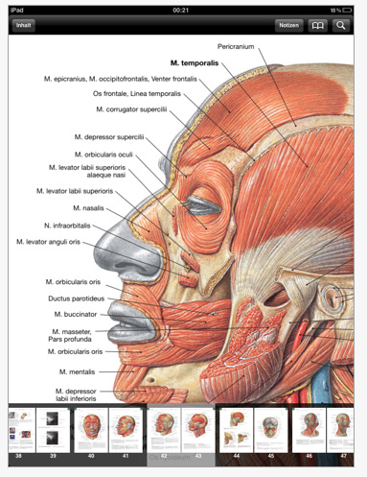

Mobile applications
Sobotta on iPad

Slide 7
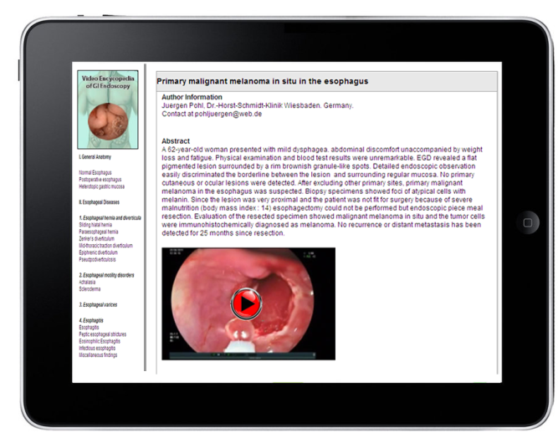
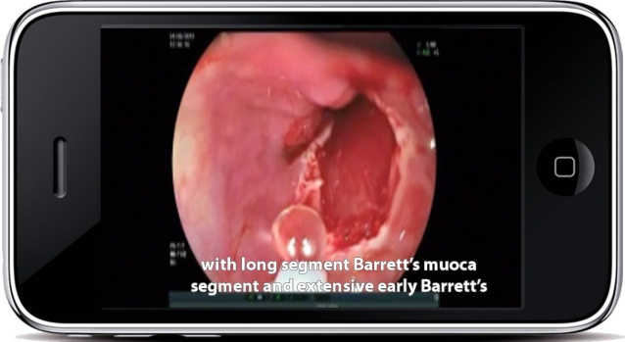
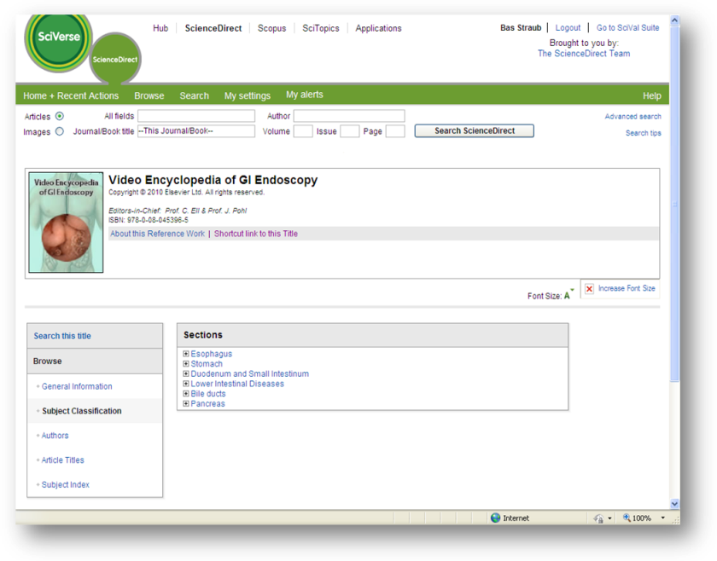
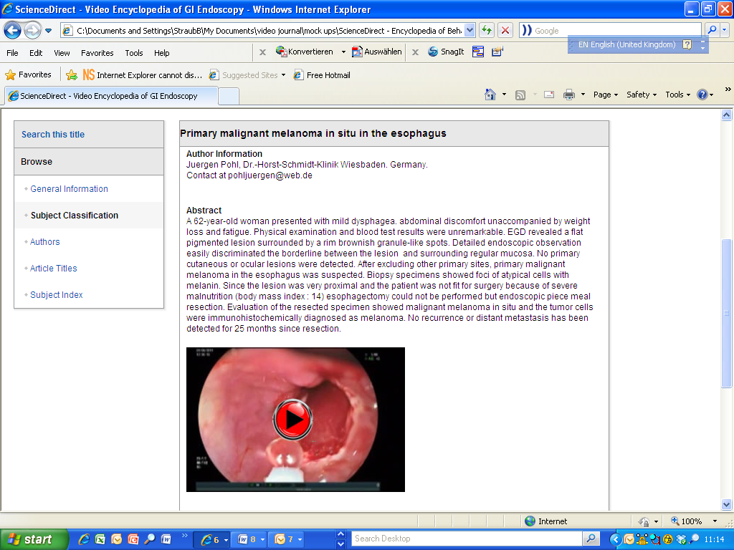
Видео журнал GI Endoscopy

Slide 8
2. Как опубликоваться в научном журнале
Какие шаги следует предпринять до написания статьи?
Как убедиться в использовании правильной научной лексики?
Как правильно структурировать статью?

Slide 9



Имейте в виду...
...ваши опубликованные работы - это отчетные материалы вашего исследования, это ваш паспорт в научном сообществе...

Slide 10

Почему вы хотите издать статью?
Получить повышение?
Получить грант?
Защитить кандидатскую?
…???
Однако, ваша личная мотивация не имеет значения для редакторов, рецензентов и вашего научного сообщества

Slide 11
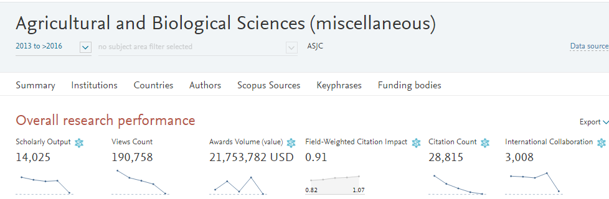
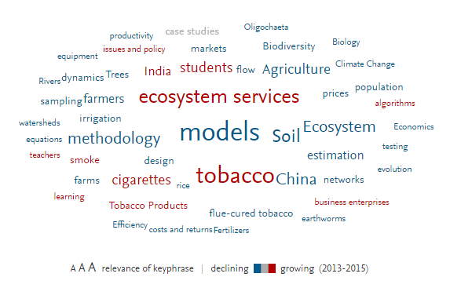
Что сейчас читают?

Slide 12
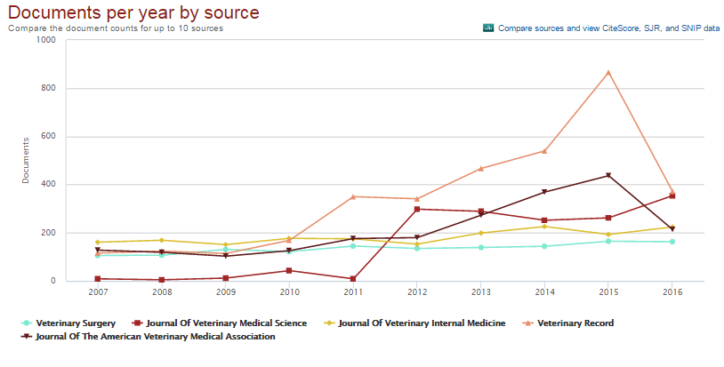
Что сейчас читают?

Slide 13
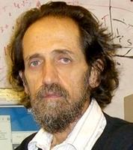
The H-Index
Citations
Hirsch, J. (August 2005)
An index to quantify an individual’s scientific research output
h
H-Index
h
Paper no.
Информация об индексе доступна в Скопусе
Оценивает исследователя на основе публикационной истории
Оценивает качество и количество статей
Недостатки – зависит от продуктивности и возраста

Slide 14

Импакт-фактор
Импакт-фактор
Соотношение между количеством ссылок и количеством недавно опубликованных в журнале цитируемых статей; среднее число ссылок на опубликованную статью

Slide 15
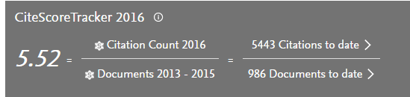

Cite Score

Slide 16
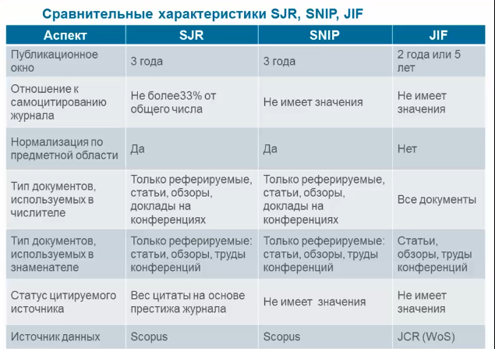

Slide 17
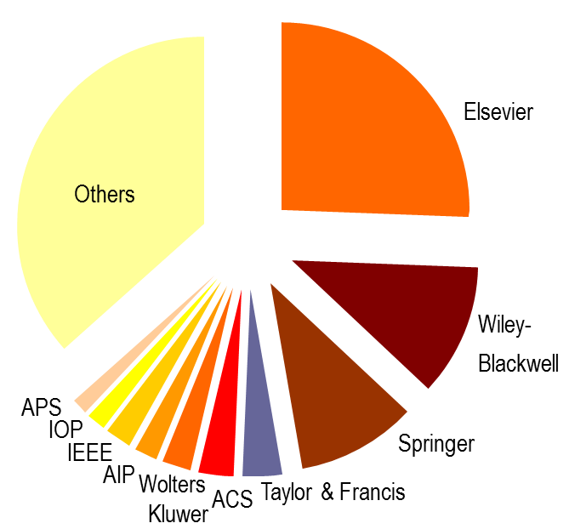
Издатели

Slide 18
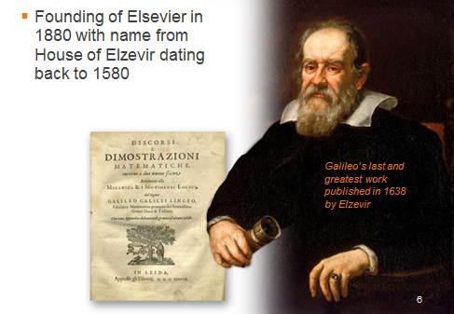
Научная библиотека Эльзевир – наследие поколений

Slide 19


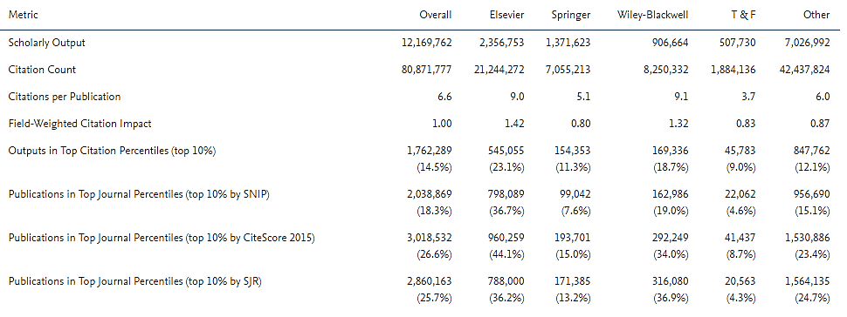
А
B
C

Slide 20
Определите, готовы ли вы к публикации
Следует подумать о публикации, если имеющаяся
у вас информация опережает устоявшиеся взгляды
в определенной области знаний
Информация может быть подана в форме:
Представления новых, оригинальных результатов или методов
Рационализации, уточнения или иной интерпретации ранее опубликованных результатов
Пересмотра или обобщения данных в конкретной отрасли науки

Slide 21
Задайте себе следующие вопросы перед публикацией
Почему вы хотите издать статью?
  Вы открыли что-то новое и интересное?
  Это «горячая» тема в вашей области?
  Вы нашли решение сложных задач?
  Вы готовы опубликовать статью?
Если вы ответили ДА на все вопросы, начинайте подготовку статьи!
Если вы готовы публиковаться, осталось правильно написать статью

Slide 22
Что такое правильная статья?
Имеет четкое, полезное и захватывающее сообщение
Составлена и представлена в логической манере
Рецензенты и редакторы могут легко оценить значимость
Рецензенты и редакторы – занятые люди, поэтому упрощайте материал, дабы сэкономить их время

Slide 23
Выберите подходящий тип публикации
Доклад для конференции
Полноценная статья / Оригинальная статья
Короткое сообщение / письмо
Рецензия / обзор
  Критически оцените свою работу: Достаточно ли материалов для полноценной статьи? Или ваши результаты настолько волнующие, что нужно сообщить их как можно скорее?
  Попросите вашего научного руководителя и коллег дать вам совет по выбору типа публикации. Иногда со стороны ситуация видится яснее, чем изнутри.

Slide 24
Типы публикаций
Доклад для конференции
Идеально подходит для сообщения научных результатов на стадии их обработки или в процессе проведения исследования
Обычный размер – 5-10 страниц, 3 рисунка, 15 ссылок
Проект доклада подается организаторам конференции
Хороший выбор в начале научной карьеры
Полноценная статья / Оригинальная статья
Стандартная форма сообщения окончательных результатах исследований
Обычный размер – 8-10 страниц, 5 рисунков, 25 ссылок
Проект статьи подается в соответствующий журнал
Хороший способ построения научно-исследовательской карьеры
Notes:
Доклады для конференций
Идеально подходит для сообщения научных результатов на стадии их обработки или в процессе проведения исследования
Они относительно короткие - 5-10 страниц, 3 рисунка и 15 ссылок
Они подготавливаются и подаются непосредственно организаторам конференции, обычно, через веб-сайт конференции; и
Это – замечательный способ НАЧАТЬ научную карьеру

Slide 25
Типы публикаций (2)
Короткое сообщение
Короткое сообщение о достигнутых значительных, оригинальных результатах
Намного короче полноценной статьи
Рецензии / обзоры
Критический синтез данных по конкретной теме исследования
Обычный размер – 10+ страниц, 5+ рисунков, 80 ссылок
Обычно готовится по запросу редактора журнала
Хороший способ закрепления научно-исследовательской карьеры
Notes:
Доклады для конференций
Идеально подходит для сообщения научных результатов на стадии их обработки или в процессе проведения исследования
Они относительно короткие - 5-10 страниц, 3 рисунка и 15 ссылок
Они подготавливаются и подаются непосредственно организаторам конференции, обычно, через веб-сайт конференции; и
Это – замечательный способ НАЧАТЬ научную карьеру

Slide 26
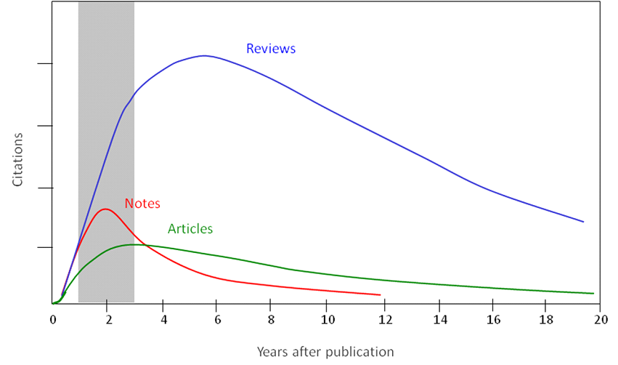
Характер цитатирования зависит от типа публикаций
Рецензии
Короткое сообщение
Оригинальная статья
Год после публикации

Slide 27
Выбор правильного журнала
Какие журналы вы читали при написании статьи?
Престижные журналы в вашей области?
Вы хотите / должны публиковаться в журнале с открытым доступом?
Редакторы каких журналов заинтересованы в вашей области?
Соответствует ли качество вашей работы импакт фактору журнала?
Учитывайте требования соавторов, спонсоров, университета
Спросите совета своего руководителя или коллеги

Slide 28
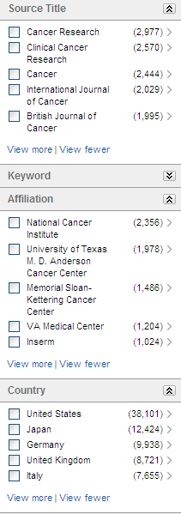
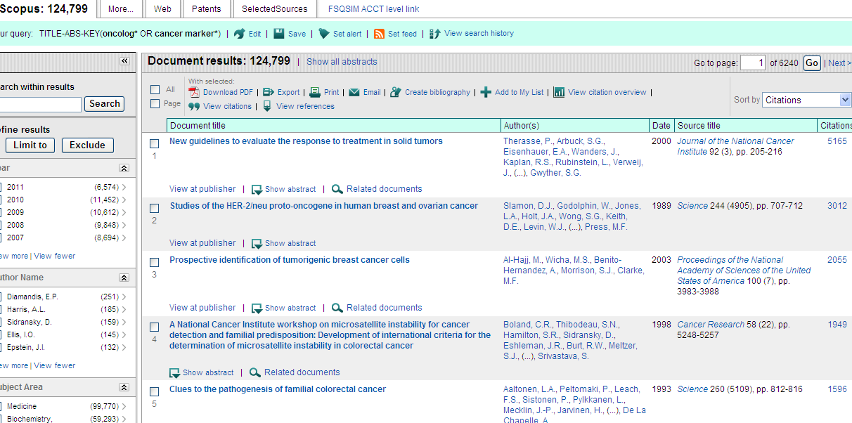
Обзор исследований по вашей теме: www.scopus.com

Slide 29
Как убедиться в использовании правильной научной лексики?

Slide 30
Почему важно правильно писать?
Избавьте вашего редактора и рецензента от необходимости догадываться, что вы имели в виду
Жалоба редактора:
“[Эта] статья находиться за гранью моего понимания. Я отказываюсь тратить время, пытаясь понять, что хотел сказать автор. Кроме того, я очень хочу отправить сообщение, что они не могут отправлять нам такой мусор и ждать, что мы будем приводить его в порядок. Мой опыт подсказывает, что если в резюме допущено более 6 грамматических ошибок, то не стоит тратить время на изучение остального текста”.
Notes:
Выбор правильного языка для написания статьи является очень важным фактором, поскольку это одна из самых частых причин, почему редактор или рецензент неправильно понимают содержание вашей работы. Полученные вами результаты могут быть важны и актуальны, но низкое качество изложения материала, в том числе, ошибки в грамматике, орфографии или лексике - может привести к задержке публикации или к отказу в публикации статьи, не давая вашему исследованию получить заслуженное признание.
На слайде приведена реальная жалоба редактора одного из журналов Elsevier. Хотя она написана довольно грубо, она действительно отражает то, чем занимаются редакторы и что они думают о получении плохо составленных документов!

Slide 31
Исправляют ли издатели стиль статей?
Нет. Ответственностью автора является убедиться в том, что его статья отправлена для публикации в лучшем возможном виде
Однако:
  Издатели обычно предлагают поддержку авторам, менее знакомым с правилами международных публикаций. Смотрите более подробную информацию на сайте вашего издателя.
  Некоторые издатели проводят технический скрининг до экспертной оценки.
  На сайте http://webshop.elsevier.com предлагаются услуги по переводу и редактированию.

Slide 32
Язык научной статьи
Пишите понятно, объективно, аккуратно и кратко
Секрет успешной научной статьи – в недопущении стандартных ошибок:
  Конструкция предложений
  Неверные времена глаголов
  Смешение языков
Смотрите требования к тексту статей в разделе «Руководство для авторов» выбранного вами для публикации журнала
Notes:
Ключ к успеху – пишите понятно, объективно, аккуратно и лаконично.
Предложения должны быть короткими и построенными на фактах. Средняя длина предложений для научной статьи составляет 12-17 слов. Хорошее правило: одна идея на одно предложение.
При написании статей часто делают ошибки в использовании времен глаголов:
Известные факты и гипотезы следует излагать в настоящем времени
При описании проведенных экспериментов и их результатов следует использовать прошедшее время.
4. Не забудьте перевести на английский также рисунки, таблицы и подписи к ним!

Slide 33
Язык научной статьи: времена глаголов
Использование времен глаголов
Резюме и Заключение: прошедшее время
Введение: настоящее время
Методы, Материалы и Результаты: прошедшее время
Дискуссия: и прошедшее, и настоящее время
Используйте прямые, короткие предложения
Длинные предложения вводят читателя в замешательство.
Короткие предложения выглядят более профессионально.
Сегодня средняя длина предложений в научных статьях – 12-17 слов.
Одной идеи или факта на предложение достаточно.
Избегайте сложносочиненных предложений.

Slide 34
Как правильно структурировать статью?
Notes:
Теперь давайте рассмотрим структуру вашей статьи.

Slide 35
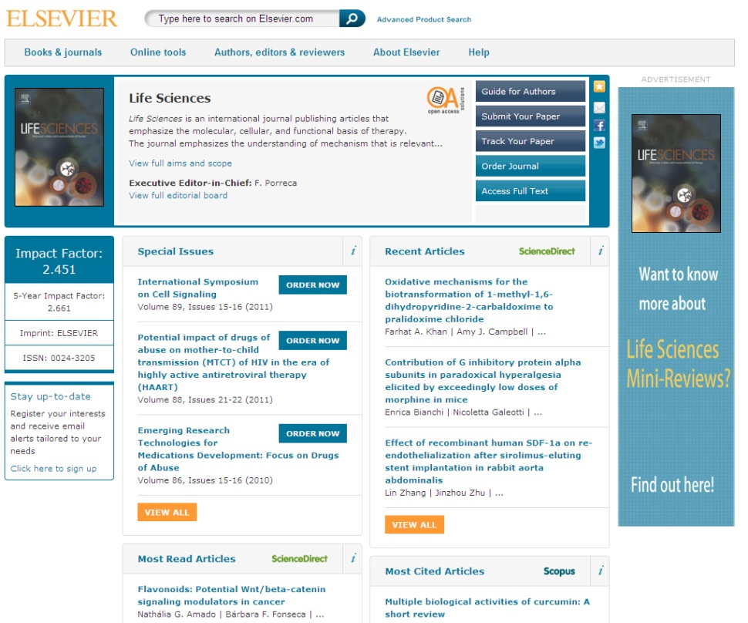
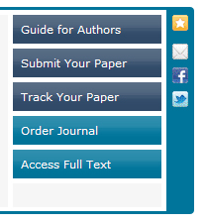
Читайте ‘Руководство для авторов’!
Вы можете найти «Руководство для авторов» на домашней странице журнала на сайте Elsevier.com
Придерживайтесь рекомендаций «Руководства для авторов» при написании статьи, даже в самой первой версии (размещение текста, система условных обозначений, рисунки и таблицы, ссылки и пр.). Это сэкономит время и вам, и редактору.
Редакторы (и рецензенты) не любят тратить время на плохо подготовленные статьи.
Notes:
Важно пользоваться Руководством для авторов того журнала, в котором вы собираетесь публиковаться. Многие вещи будут повторяться, но у каждого журнала есть и свои специфические требования.
Редакторы не любят, когда к ним попадает статья, явно отформатированная для другого издания!

Slide 36
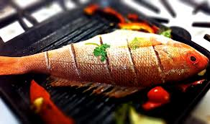
Общая структура научной статьи
Сделайте их удобными для индексирования и поиска! (информативно, привлекательно, эффективно)
Название
Резюме
Ключевые слова
Основной текст
(принцип IMRAD)
  Введение
  Методы
  Результаты
  Дискуссия
Заключение
Благодарности
Ссылки
Вспомогательные материалы
Место в журнале ограничено
Пишите как можно более конспективно.
Notes:
Статья содержит разные разделы, каждый из которых имеет свое назначение.
1. В начале приводятся Название, Резюме и Ключевые слова, которые важны для облегчения поиска, индексации и удобного представления вашей статьи потенциальным читателям.
2. Структура основного текста статьи должна подчиняться принципам IMRAD : Введение, Методы, Результаты и Дискуссия. Здесь вы описываете саму суть вашего исследования, доносите основное сообщение и показываете достигнутые результаты.
3. Последний блок закрывает вашу статью. Это Заключение, Благодарности, Ссылки и Вспомогательные материалы.
Однако, такая структура несколько искусственна и порядок может меняться. Некоторые журналы просят совмещать раздел Дискуссии с Заключением или Результатами. Другие же хотят видеть его отдельно. Существуют также другие примеры структуризации разделов (напр., описание Методов после Научно-Исследовательской части и т.д.). Внимательно читайте Руководство для авторов, чтобы знать специфический подход выбранного вами журнала!!!
Хотя такова будет финальная структура вашей статьи, вы не обязательно должны писать разделы именно в этом порядке. Лучше начинать с Методов, Результатов и Дискуссии, чтобы вначале сформулировать основное сообщение и ваши открытия.
После написания данных разделов может оказаться проще сформулировать Заключение, Введение, Резюме и Название.

Slide 37

Порядок написания статьи
Начинайте писать в следующем порядке:
Чтобы избежать «писательского ступора»
Сначала просто напишите – потом перепишете правильно
Название и Резюме
Заключение
Введение
Методы
Результаты
Дискуссия
Рисунки / таблицы (ваши данные)

Slide 38
Название
  Ваш шанс привлечь внимание читателя
    Помните: читатели – это потенциальные авторы, которые будут цитировать вашу статью
  Придерживайтесь краткого, информативного стиля
  Рецензенты проверят, насколько точно ваше Название и насколько оно отражает содержание статьи
  Редакторы не любят бессмысленные или неадекватные содержанию названия
  По возможности, избегайте жаргонизмов и аббревиатур
  Ориентируйтесь на максимально широкую аудиторию
  Обсудите название с соавторами
Notes:
Название статьи крайне важно.
Сильное Название сразу привлекает внимание читателей
Сильное название специфично и прямо отражает содержание вашей статьи
Оно информативное, но краткое
Следует избегать использования в названиях технического жаргона и аббревиатур

Slide 39
Резюме
… размещается в свободном доступе в электронных базах поиска и индексирования [PubMed, Medline, Embase, Scopus, ....]
  Это реклама вашей статьи. Сделайте его интересным и понятным без прочтения всей статьи.
  Пишите точно и по делу!
  Понятное резюме значительно влияет на дальнейшее прочтение вашей статьи.
  Будьте по возможности кратки!!!
  Это – ваш шанс «продать» вашу статью.
Что было сделано
Основные результаты
Notes:
Если иное не указано в Руководстве для авторов, Резюме должно состоять из одного абзаца и должно в краткой форме описывать проблему, метод, результаты и выводы вашей статьи.
Сделайте резюме насколько возможно привлекательным и эффектным. Резюме доступно онлайн через поисковые и индексные системы. Оно может стать хорошей рекламой для вашей статьи
Понятно написанное Резюме стимулирует читателя прочесть остальную статью.
Многие авторы пишут Резюме в последнюю очередь, чтобы оно точно отражало содержание статьи.

Slide 40
Ключевые слова
Используются для индексирования и поиска
Это – ярлыки вашей статьи.
Используйте только принятые сокращения (напр., ДНК)
  Изучите ‘Руководство для авторов’ (количество, определение, тезаурус, и другие специальные требования)
Notes:
Ключевые слова служат ярлыками для вашей статьи. Избегайте слов со слишком широким значением
Используйте только устоявшиеся в вашей предметной области аббревиатуры
Уточните в Руководстве для авторов, какие типы и сколько ключевых слов можно использовать. К статьям обычно приводится порядка 6 ключевых слов
Посмотрите, какие ключевые слова использованы в статьях, на которые вы ссылаетесь, чтобы определить, какие термины популярны в вашей предметной области
Подумайте, какие термины люди могут использовать для поиска вашей статьи в интернете

Slide 41
Введение
Убедите читателей в том, что ваша работа полезна, и вы четко знаете, почему
Будьте кратки
Четко осветите следующие вопросы:
  В чем состоит проблема, каковы ваши цели, какова ваша гипотеза, какова важность вашей работы
  Что было сделано ранее (приведите обзор литературы, укажите пару оригинальных и важных работ, в том числе последние обзорные статьи. Редакторы не любят большое количество ссылок, не имеющих отношения к теме, или неуместные суждения о собственных достижениях)
  Что было проделано вами
  Каких результатов вы достигли
Старайтесь не отступать от тематики журнала
Notes:
Пример с РАКОМ
Введение используется, чтобы сообщить о содержании вашей статьи и убедить читателей, почему ваша работа так важна для вашей области науки.
Введение должно быть коротким – один-два абзаца. Укажите основные научные труды, на которые опиралось ваше исследование. (Процитируйте пару оригинальных и важных работ, включая недавние обзорные статьи). Однако, редакторы не любят слишком много цитат, не относящихся к теме работы, или неуместные суждения о собственных достижениях.
Четко ответьте на следующие вопросы: какую проблему в конечном счете вы пытаетесь решить? Существуют ли решения этой проблемы? Каково лучшее решение? Каковые ограничения такого решения? Каких результатов вы пытаетесь достичь в своей работе?
Придерживайтесь точки зрения, совпадающей с мнением журнала, в котором вы собираетесь публиковаться.
Не смешивайте Введение с Результатами, Дискуссией и Заключением. Разделяйте эти части, обеспечивая логический переход от одной к другой.
Также избегайте выражать свое мнение, используя такие слова, как «беспрецедентный», «впервые», «принципиально новый подход» и т.п. Это может быть правдой, но должно следовать из результатов вашей работы

Slide 42
Методы
Опишите, как вы изучали поставленную проблему
Приведите подробную информацию
Не описывайте процедуры, данные о которых публиковались ранее
Укажите использованное оборудование и опишите использованные материалы
Notes:
Насколько подробно зависит от области (Химия .Растворители)
Раздел «Методы» описывает, каким образом вы изучали поставленную проблему.
Не стесняйтесь подробностей. Знающий читатель должен быть способен воспроизвести ваш эксперимент.
Не следует описывать подробно любые ранее публиковавшиеся процедуры. На них можно дать ссылку или описать их в разделе «Ссылки» или «Вспомогательные Материалы».
Укажите, какое оборудование и материалы использовались. Если такое оборудование и материалы могут существенно различаться по качеству, можно также указать источник их происхождения.

Slide 43
Результаты: что вы обнаружили?
    Используйте для обобщения данных понятные рисунки и таблицы
    Таблицы, рисунки и текст не должны дублировать друг друга
    Названия рисунков должны иметь самостоятельное значение
    Представленные данные должны поддаваться интерпретации
“Читатели часто смотрят сначала на графики – и дальше не читают.
Поэтому, графики должны быть понятными и информативными.”
Notes:
Раздел «Результаты» должен содержать ясный и понятный текст
В этом разделе должны быть указаны основные находки в ходе проведения исследований и постановки экспериментов, описанных в разделе «Методы»
Используйте этот раздел, чтобы выделить результаты, которые отличаются от результатов предыдущих публикаций или являются неожиданными
Укажите также результаты статистического анализа
Данные вторичной важности можно внести в раздел «Вспомогательные материалы». На них можно сослаться в разделе «Результаты», но публиковать их только в онлайн-версии. Вспомогательные материалы часто содержат большие табличные файлы, но это могут быть также видео- и аудио-файлы.

Slide 44
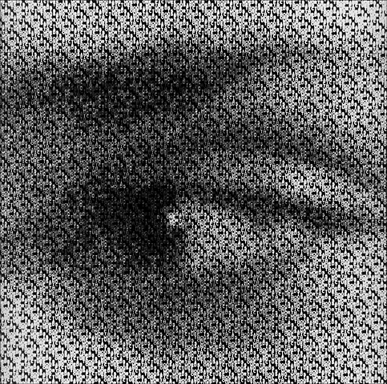
Результаты: Рисунки и таблицы
Иллюстрации крайне важны, потому что
  Рисунки и таблицы – часто наиболее эффективный способ представления результатов и;
  Результаты – движущая сила публикации
Названия и легенды рисунков и таблиц должны быть достаточно подробными, чтобы рисунки и таблицы воспринимались без пояснений
Не следует дублировать результаты, описанные в тексте или на других иллюстрациях
"One Picture is Worth
a Thousand Words"
Sue Hanauer (1968)
Notes:
Иллюстрации, включая рисунки и таблицы, являются наиболее эффективным способом представления результатов. На иллюстрациях следует представлять только СУЩЕСТВЕННУЮ информацию. Подпись под рисунком должна быть краткой и должна содержать достаточно объясняющих деталей, чтобы сделать рисунок понятным без обращения к тексту.
Используйте цвет ТОЛЬКО при необходимости
Диаграммы часто используются для сравнения экспериментальных результатов с результатами предыдущих исследований или с расчетными/теоретическими значениями. На каждой диаграмме должно быть не более 3-4 наборов данных; правильно выбранные шкалы; подходящий размер ярлыков; понятные символы и легко различимые наборы данных.
Обычно фактически полученные результаты приводятся в виде таблиц. Не включайте в текст длинные скучные таблицы (напр., химические составы эмульсионных систем), делайте их как можно более читабельными
В уголке каждой фотографии должна присутствовать масштабная отметка и должно быть чётко указано разрешение

Slide 45
Дискуссия
Что значат ваши результаты
Наиболее важный раздел. Он позволяет вам ПРОДАТЬ ваши данные!
Дискуссия должна соответствовать Результатам
  Не стоит игнорировать работы, чьи результаты противоречат вашим – вступите с ними в дискуссию и убедите читателя в своей правоте
  Обсудите ограничения ваших результатов
Проведите сравнение ваших результатов с опубликованными ранее
Notes:
В разделе «Дискуссия» вы приводите интерпретацию полученных вами результатов. Это – наиболее важная часть вашей статьи. Именно здесь вам дается шанс ПРОДАТЬ ваши данные! Огромное количество статей получает отказ из-за слабо написанного раздела «Дискуссия».
Дискуссия должна соответствовать Результатам, но не пересказывать Результаты.
Сравните ранее опубликованные результаты с полученными вами. Но НЕ СТОИТ игнорировать результаты, противоречащие вашим – оспаривайте их и убедите читателя в своей правоте.
Не делайте заявлений, которые вы не сможете подкрепить своими результатами
Не используйте невнятные выражения, вроде «более высокая температура» или «при более низком содержании»; используйте количественные описания
Не вводите новые термины, которые до этого не использовались в вашей статье
Спекуляции на тему возможных интерпретаций допустимы. Но они должны быть построены на фактах, а не на фантазиях.

Slide 46
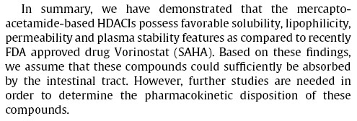
Заключение
Насколько ваша работа позволяет продвинуться вперед в вашей области знаний
Дайте ясный ответ на этот вопрос
Оправдайте значение вашей работы для вашей области знаний
Предложите дальнейшее направление исследований
«В заключение, мы доказали, что ингибиторы ГДА на меркапто-ацетамидной основе обладают подходящей растворимостью, липофильностью, проницаемостью и устойчивостью плазмы по сравнению с недавно одобренным Комиссией по контролю за лекарствами и питательными веществами США препаратом Вориностат. На основании полученных результатов, мы предполагаем, что эти компоненты могут в значительной степени всасываться через кишечник. Однако, требуются дальнейшие исследования для определения фармакокинетической диспозиции данных компонентов».
Notes:
Раздел «Заключение» используется чтобы показать значение вашей работы для продвижения науки
Заключение должно быть понятным, чтобы помочь рецензентам и редакторам оценить результаты вашей работы
Предоставьте четкое обоснование, как ваши результаты могут продвинуть вперед науку. Опишите варианты использования ваших результатов или направления дальнейших исследований, если они необходимы. Заключение не должно повторять Резюме. Резюме и Заключение служат для разных целей, хотя некоторые одинаковые сообщения могут быть упомянуты. Не нужно перечислять в Заключении результаты экспериментальных исследований. Простое цитирование ваших результаты в Заключении неприемлемо.
Предположите, какие дальнейшие эксперименты могут быть проведены на основе ваших результатов, и какие уже проводятся

Slide 47
Ссылки
Цитируйте основные научные публикации, на которых основана ваша работа
Не увлекайтесь ссылками
Будьте уверены, что вы полностью освоили материал, на который ссылаетесь. Не полагайтесь только на выдержки или отдельные предложения
Избегайте излишнего самоцитирования
Не увлекайтесь цитатами публикаций из одного региона
Строго придерживайтесь формата, рекомендуемого Руководством для авторов
Notes:
В разделе «Ссылки» вы цитируете основные научные публикации, на которые опирается ваша статься
Не стоит приводить слишком много ссылок.
Будьте уверены, что вы полностью освоили материал, на который ссылаетесь. Не полагайтесь только на выдержки или отдельные предложения.
Избегайте излишнего цитирования своих собственных работ.
Не увлекайтесь цитатами публикаций из одного единственного региона.
Сверьтесь с Руководством для авторов по поводу формата ссылок. Подача материала в правильном формате является ответственностью автора, а не редактора. Облегчите работу редактора – и ваши усилия будут оценены.

Slide 48
Благодарности
Гарантия признания усилий тех, кто помогал вам в проведении исследований
Укажите лиц, содействовавших в проведении исследований, включая:
Советников
Инвесторов
Корректоров
Наборщиков текста
Поставщиков материалов
Notes:
В разделе «Благодарности» вы упоминаете тех, кто помогал вам в проведении исследований, не являясь их автором, в том числе:
Советников
Инвесторов
Корректоров
Наборщиков текста
Поставщиков материалов
Иногда бывает трудно решить, следует ли указать кого-либо в качестве автора или консультанта в разделе "Благодарности". Мы обсудим это в следующей части семинара, когда будем обсуждать Этику и Права и обязанности автора.

Slide 49
Размер статьи
Идеально 25- 30 страниц, включая только основной материал.
Title page
Key words ок. 6-8
Abstract / 1 параграф (50- 300 сл.)
Introduction / 1.5-2 стр.
Убедите читателей в том, что ваша работа полезна: опишите в чем проблема, есть ли решения, какие лучшие, какие ограничения, что бы вы хотели достигнуть
Methods / 2-4 стр.
Описывает как проблема изучалась: вкл. детальную информацию; не надо описывать то, что уже ранее публиковалось; описывается оборудование и материалы
Results and Discussion / 10-12 стр.
Основные открытия; новые, ранее не опубликованные результаты; результаты стат. анализа; рисунки и таблицы (но не дублирующиеся); что означают такие результаты
Conclusions / 1-2 стр.
Как ваша работа улучшает/расширяет текущее положение темы; предложение новых экспериментов и т.п.
Figures / 5-8
Tables / 1-3
References / 20-50 работ
Письма и краткие сообщение имеют более строгие ограничения.

Slide 50
Кто является первым автором?
Общие принципы порядка указания авторов
Первый автор:
  Проводит и/или руководит анализом данных, сбором и интерпретацией результатов
  Составляет текст и подает статью в журнал
Соавторы:
  Вносят интеллектуальный вклад в анализ и интерпретацию данных
  Рецензируют проекты статей
  Должны быть в состоянии представить результаты, защитить выводы и обсудить ограничения
Нарушения, которых следует избегать
  Авторы-невидимки: отсутствие фамилий авторов, которые должны быть указаны
  Псевдо-авторы: указание фамилий авторов, не внесших значительный вклад в написание статьи

Slide 51
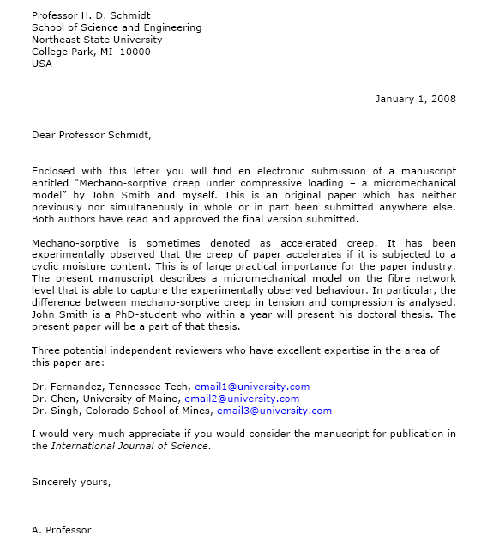
Сопроводительное письмо
Ваш шанс обратиться к редактору напрямую
Одобрение от всех авторов
Подается вместе с вашей статьей
Укажите, что делает вашу статью такой особенной для журнала
Укажите ваши особые требования (рецензенты, конфликты интересов)
Объяснение важности исследования
Предлагаемые рецензенты
Notes:
Резюме
Сопроводительное письмо – это ваш шанс установить прямой контакт с редактором журнала. Многие редакторы не станут отклонять статью только из-за плохо написанного сопроводительного письма. Однако, хорошее сопроводительное письмо может ускорить процесс редактирования вашей статьи.
Вам следует указать, каковы отличительные черты вашей статьи или в чём её привлекательность для данного журнала. Однако избегайте копировать Резюме своей статьи или обобщать выводы в сопроводительном письме. Ваше письмо должно также содержать данные об одобрении статьи для публикации всеми соавторами, в том числе, если ваша статья ранее отклонялась
Можете указать здесь другие специальные требования, такие как конфликт интересов, предложить кандидатуры рецензентов и указать людей, которых Вы не хотели бы видеть в качестве рецензентов
Если вы решили предложить рецензентов, пожалуйста, обратите внимание, что это должны быть эксперты в данной области, а не ваши друзья или те, с кем вы сотрудничали в течение последних 3 лет , Укажите их электронный адрес.

Slide 52
Перед подачей материала
Максимально скрупулезно проверьте статью перед отправкой для публикации
Попросите коллег и руководителей проверить вашу статью
Наконец, ОТПРАВЬТЕ вашу статью вместе с сопроводительным письмом и ждите ответа…
Notes:
После того, как вы закончили свою статью и сопроводительное письмо, проверьте их ещё раз!
Просмотрите статью как можно более внимательно перед подачей материала
Попросите ваших коллег и руководителей вычитать вашу статью
Отправьте статью и сопроводительное письмо в журнал и ждите ответа…

Slide 53
После отправки материала
Скорость реагирования существенно отличается в разных журналах
Редактор принимает решение «Принять», «Принять с правками (Существенными или Несущественными)» или «Не принять» вашу статью
Notes:
После подачи материала, время ответа редактора может различаться в зависимости от издания
Согласно недавнему отчёту опубликованному консорциумом издателей научной публицистики, средний срок от подачи материала до его принятия составляет около 18 недель. Наиболее короткие сроки отмечены в медицинских и сестринских журналах, самые длинные – в журналах по гуманитарным и социальным наукам. Среднее время от момента подачи до принятия в моей области – клинической и возрастной психологии – составляет около 25 недель.
Вы получите ответ с решением редактора «Принять», «Принять с правками (Существенными или Несущественными)» или «Не принять» вашу статью. Если статья требует пересмотра, вы получите комментарии рецензентов, которые вы можете использовать при внесении изменений для повторной подачи вашей статьи. Если в публикации статьи отказано, вы можете принять к сведению замечания редактора и оценить, стоит ли подавать статью в другой журнал.
Имейте в виду, что если вы решите подавать статью в другой журнал, всё-таки стоит обратить внимание на комментарии рецензентов перед повторной подачей вашей статьи. Вполне вероятно, что статья попадет к тому же рецензенту, которому навряд ли понравится, если вы не учтете его замечания!

Slide 54
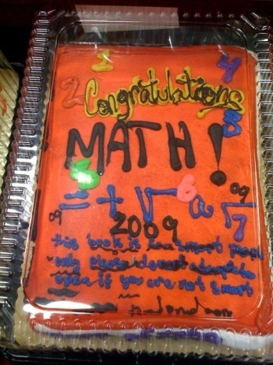
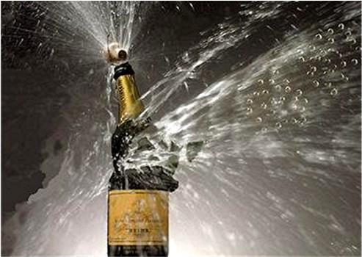
Решение: “Принято”
Принято
Редко, но такое случается
Поздравляем!
  Купите себе тортик!
  Теперь ожидайте материал на вычитку и затем публикацию вашей статьи в печати и Интернете

Slide 55
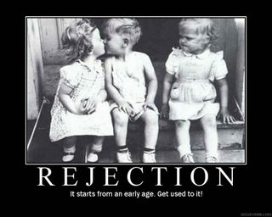
или “Отказано”
Отказано
Вероятность – 40-90% ...
Не впадайте в отчаяние
  Это случается со всеми
Попытайтесь понять, ПОЧЕМУ
  Внимательно прочитайте рецензию
  Будьте самокритичны
Если вы намерены подать заявку в другой журнал, подойдите к этому, как к новой статье
  Воспользуйтесь рекомендациями рецензентов
  Прочтите Руководство для авторов нового журнала ещё и ещё раз.

Slide 56
Редакторы международных журналов говорят…
Следующие проблемы встречаются слишком часто:
Подаются статьи не по теме
Формат не соответствует Руководству для авторов
Неподходящие (или отсутствуют вообще) предложенные рецензенты
Неадекватный ответ рецензентам
Недостаточный английский
Подача отклоненной статьи заново без исправлений
– Paul Haddad, Editor, Journal of Chromatography A

Slide 57
Аттестация: процесс экспертизы
Автор
Редактор
Рецензент
НАЧАЛО
Выполнены ли основные требования?
Подача статьи
Да
Назначение рецензентов
Составление рецензий
Нет
Сбор рецензий
Отказ
Принятие решения
ОТКАЗ
Редактирование статьи
Требуется редактирование
Статья принята
ПУБЛИКАЦИЯ
Notes:
После подачи Скорость рецензирования/реферирования может значительно отличаться в зависимости от журнала По данным Publishers Research Consortium, редакторы отмечают, что в среднем продолжительность процесса «от подачи – до принятия» занимает 130-150 дней (18-22 нед.) Примерно ¾ редакторов (72%) отметили продолжительность до 6 месяцев. Это время уменьшается для медико-санитарных журналов и увеличивается для журналов гуманитарных и социальных наук. Редактор решит: Accept, Accept with Revision (Minor or Major), или Reject вашу работу и уведомит вас

Slide 58
После подачи...
Скорость рецензирования/реферирования может значительно отличаться в зависимости от журнала.
По данным Publishers Research Consortium, редакторы отмечают, что в среднем продолжительность процесса «от подачи – до принятия» занимает 130-150 дней (18-22 нед.).
Примерно ¾ редакторов (72%) отметили продолжительность до 6 месяцев.
Эти сроки меньше для мед. журналов и больше для журналов гуманитарных и социальных наук.
Редактор решит: Accept, Accept with Revision (Minor or Major), или Reject вашу работу и уведомит вас

Slide 59

Доработка
Цените возможность обсудить вашу работу напрямую с другими учеными
Подготовьте подробное письмо-ответ
Copy-Paste каждый комментарий рецензентов и ответьте на него
Укажите, какие именно изменения внесены в статью
Укажите номер страницы / строку
Будьте конкретны - не обобщенные заявления (например, "дискуссия была изменена соответственно")
Напишите научный ответ на комментарий ...
... или убедительное, вежливое опровержение, если вы считаете, что рецензент неправ
Пишите так, чтобы ваш ответ можно было отправить рецензенту без предварительного редактирования
Дорожите своей работой:
Вы провели месяцы в лаборатории, чтобы сделать исследование
Вам понадобилось недели, чтобы написать рукопись

Slide 60
Ответственность автора
Каковы мои обязанности как автора?
Я написал статью. Кому она принадлежит?
Я опубликовал статью. Каковы мои права?

Slide 61
Ответственность автора
Оригинальность – отсутствие сфабрикованных данных, фальсификации, плагиата
Ссылки и контекст – разрешенное использование материалов из других источников и указание на них
Конфликт интересов – другая деятельность автора, согласование с работодателем
Авторство – первый автор и соавторы; подаренное авторство; правильность информации об авторах
Подача – отсутствие одновременной подачи
Кто еще несет ответственность? Все заинтересованные лица играют свою роль в поддержке этических норм:
авторы; институты/компании/агентства/финансирующие организации; издатели/редакторы
В помощь: ресурсы Committee on Publication Ethics (COPE), Publishing Ethics Resource Kit (PERK)
Последствия - письма выражающие сомнения и замечания; изъятие статьи; дисциплинарное наказание в гос. организациях и финансирующих органах

Slide 62
Оригинальность
Фабрикация
  «Изобретение» научных данных
Фальсификация
  Манипуляция данными
Плагиат
  Плагиат принимает различные формы от присвоения авторства чужой статьи до использования исследований, проведенных другими, без указания источника
Это три наиболее распространенные формы этических нарушений

Slide 63

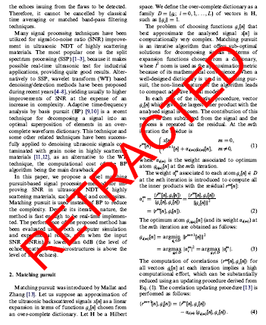
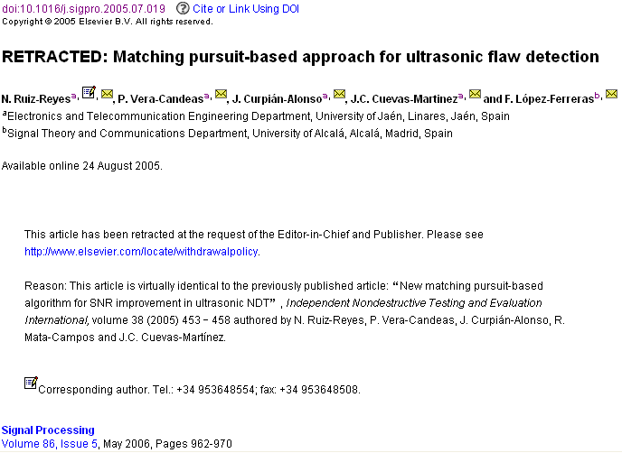
An article in which the authors committed plagiarism: it will not be removed from ScienceDirect ever. Everybody who downloads it will see the reason for the retraction…

Slide 64
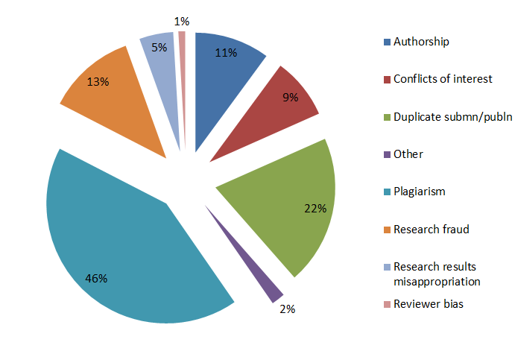
Плагиат лидирует среди нарушений...
Sample of cases reported to Elsevier Journals publishing staff in 2012

Slide 65

Обнаружение плагиата
Cross Check Initiative (2009)
Обширная база данных: 30+ млн статей, 50,000+ журналов, 400+ издательских домов
Программное обеспечение для оповещения редакторов о любом сходстве в статьях
Большинство журналов Elsevier проверяют каждую статью на плагиат

Slide 66
Правильное цитирование
Значение цитирования:
Помещает вашу работу в контекст
Отдает должное предыдущим работам, которые легли в основу вашего исследования
Сохраняет достоверность и точность научной литературы

Slide 67
Кто такой Автор?
«Автор», как правило, вносит существенный интеллектуальный вклад в опубликованное исследование
Быть автором – большая честь, но также большая ответственность, это две стороны одной медали
Решение о том, кто будет автором и порядок авторов, принимается до написания статьи

Slide 68

Авторство
Все лица, обозначенные как авторы, должны внести существенный вклад:
в концепцию и дизайн исследования, получение и интерпретацию данных;
написание первого варианта статьи или ее переработки, направленной на улучшение качества;
окончательное утверждение версии для печати.
Авторы должны соответствовать условиям 1, 2 и 3.

Slide 69
Авторство
Последовательность авторов варьируется в зависимости от дисциплины и культуры, но общим правилом является то, что первым автором является лицо, которое проводит или контролирует сбор, анализ, представление и интерпретацию полученных результатов, а также пишет основной текст статьи
● ответственный автор может быть первым автором, а иногда является старшим автором из учреждения
● Избегайте «призрачного» авторства: исключения авторов, которые участвовали в работе над статьей
● Избегайте «подарочного» авторства: включения авторов, которые не вносят вклад в работу
● Все авторы должны быть уведомлены о своем авторстве

Slide 70
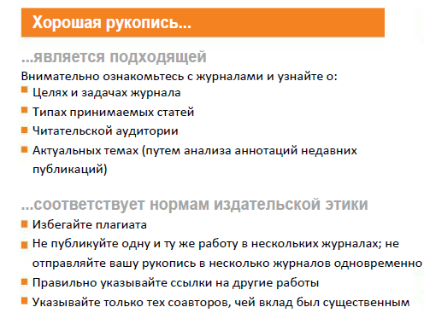

Slide 71
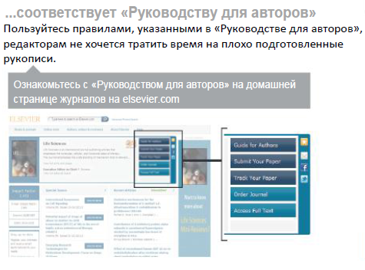
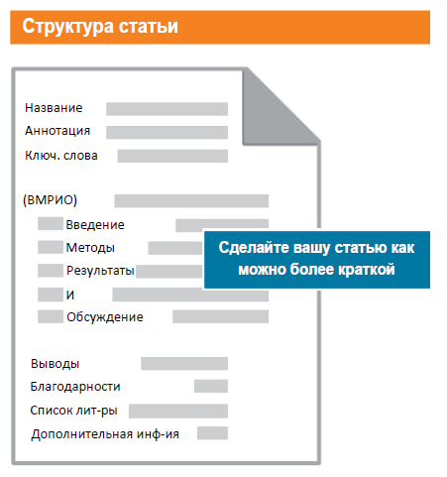

Slide 72
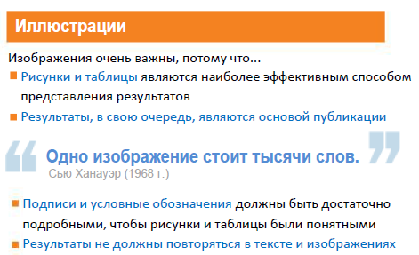

Slide 73
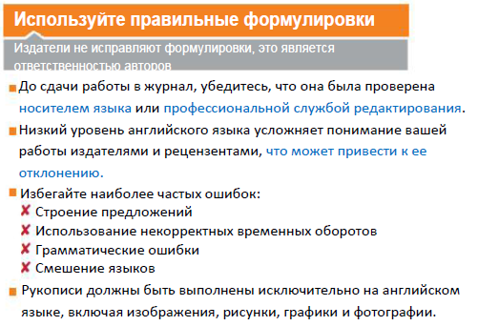

Slide 74
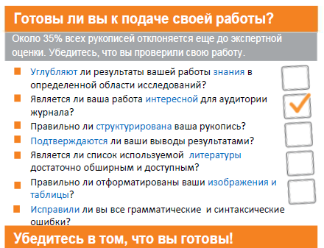

Slide 75
